Slide 1
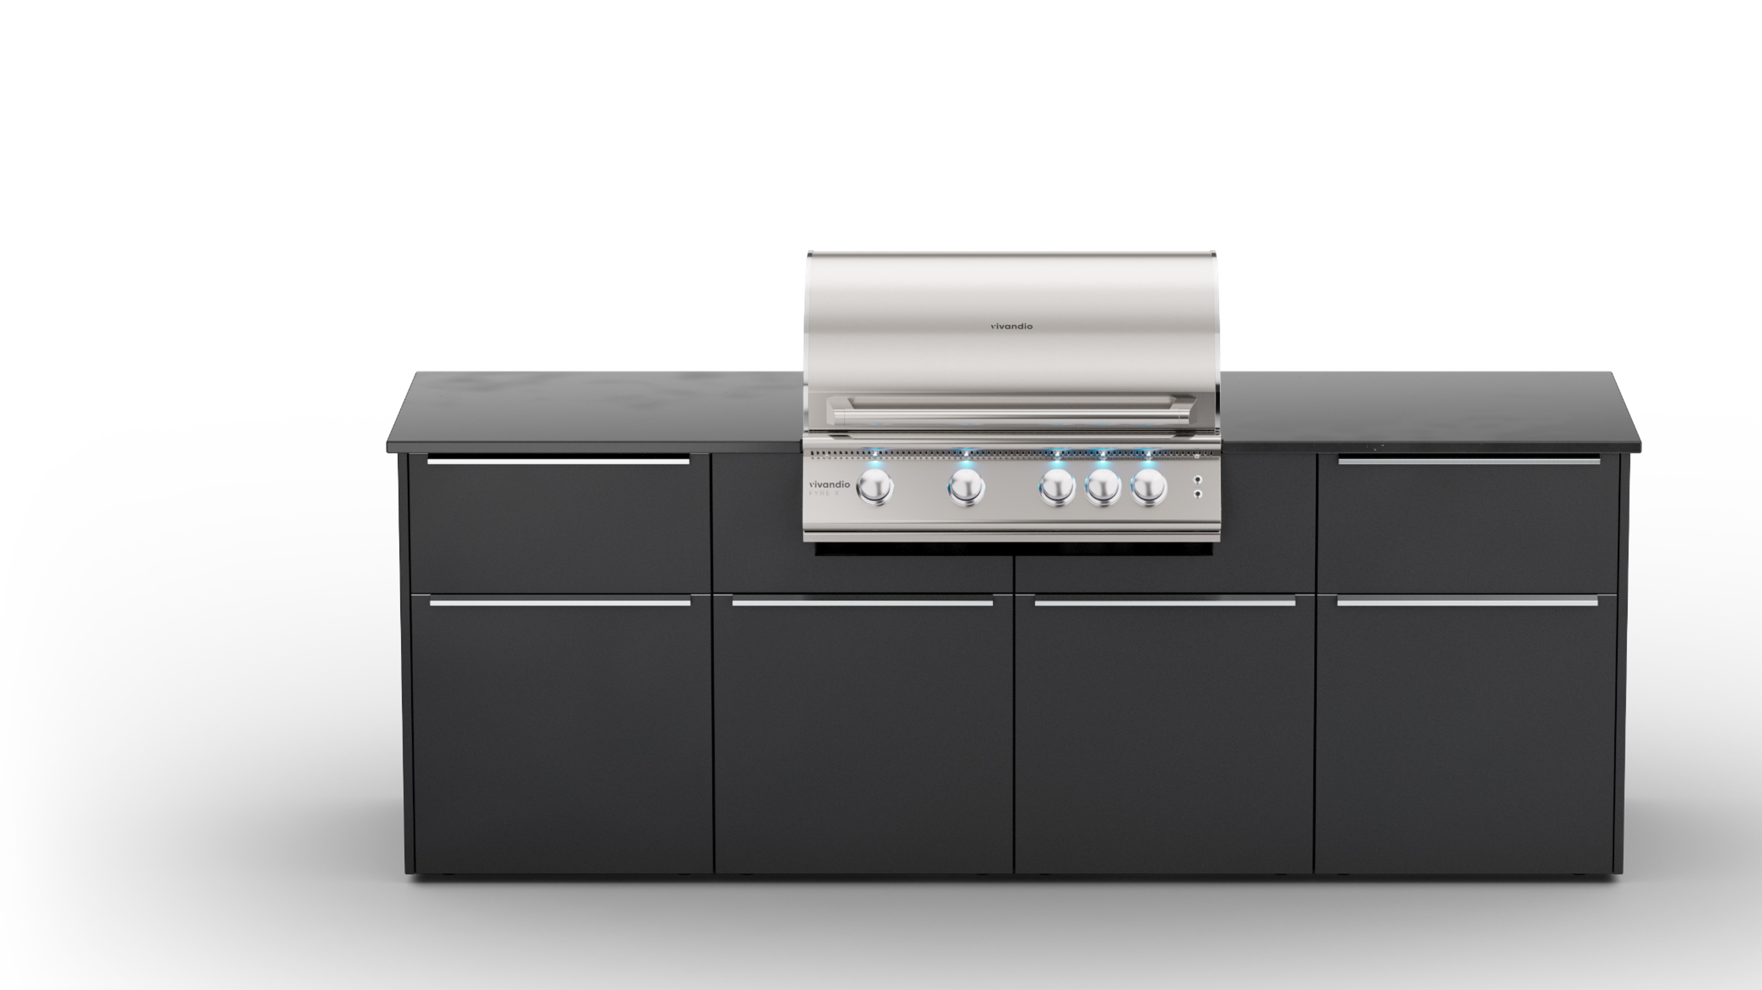

ELEMENTS
Arbeitsplattenplaner

Slide 2
Der folgende Arbeitsplattenplaner hilft dir die Arbeitsplatte für deine elements Küche zu planen.
Auf dieser Basis kannst du die Arbeitsplatte beim Steinmetz anfragen. Beachte bitte, dass der Steinmetz
aber vor der finalen Bestellung ein Aufmaß an der aufgebauten Küche vor Ort vornehmen sollte und auch
die benötigten Einbaumaße der Einbaugeräte prüfen bzw. validieren muss, da die Geräte auch
unterschiedlich eingebaut werden können, bzw. manchmal nur Produktmaße und keine Einbaumaße
verfügbar sind. Wir übernehmen in diesem Zusammenhang keine Gewähr.
Wie du diesen Planer nutzt, zeigen wir dir in diesem Video:

Slide 3
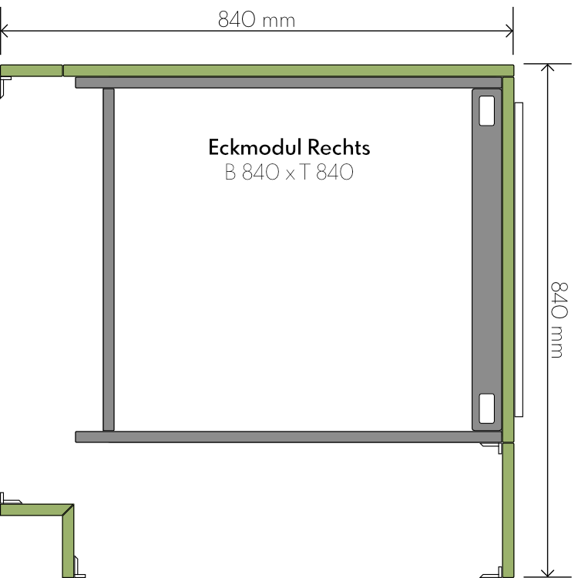
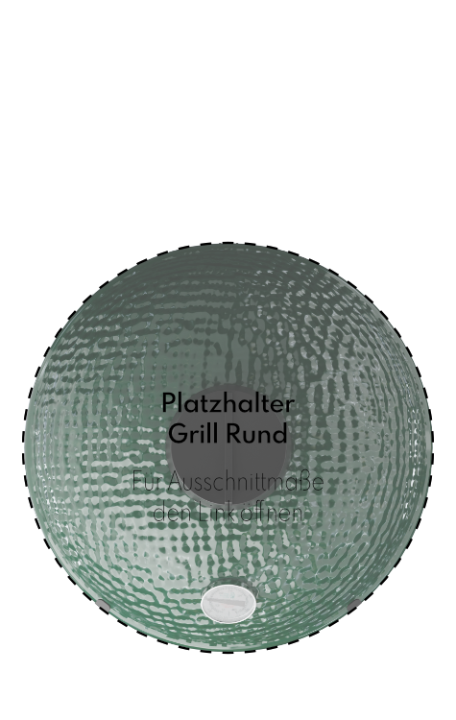
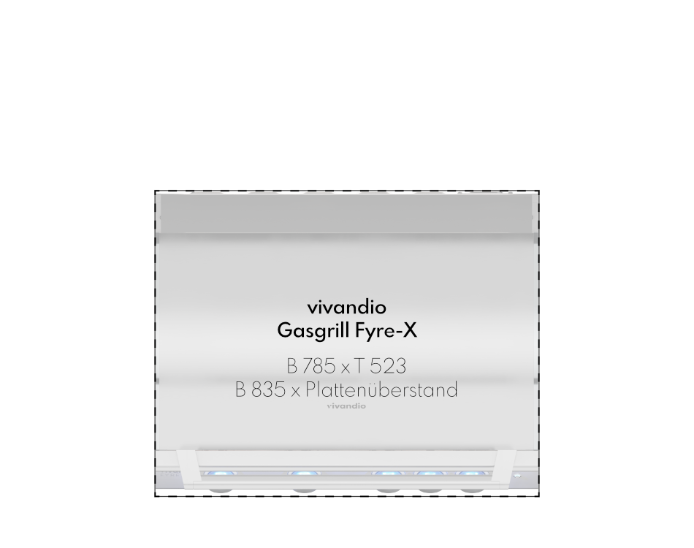
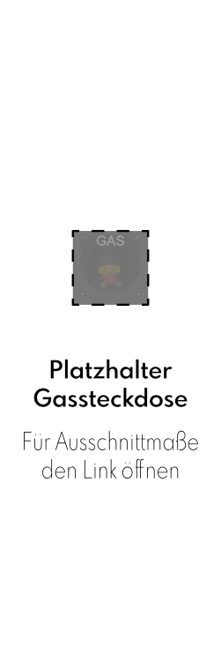
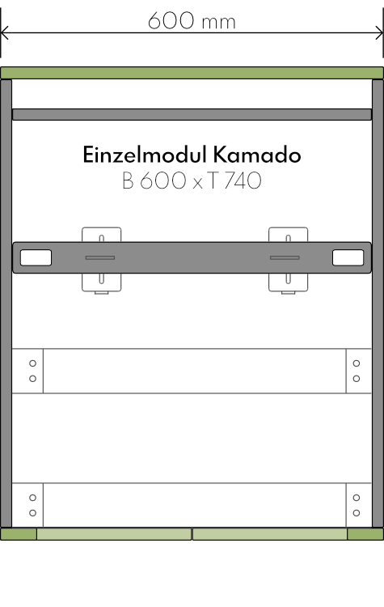
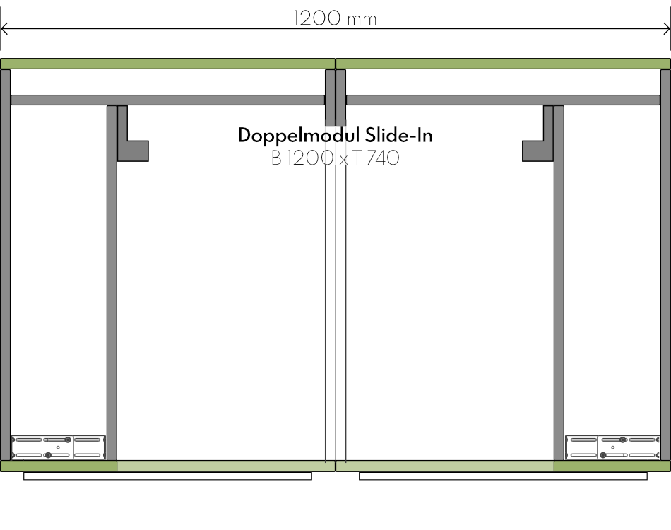
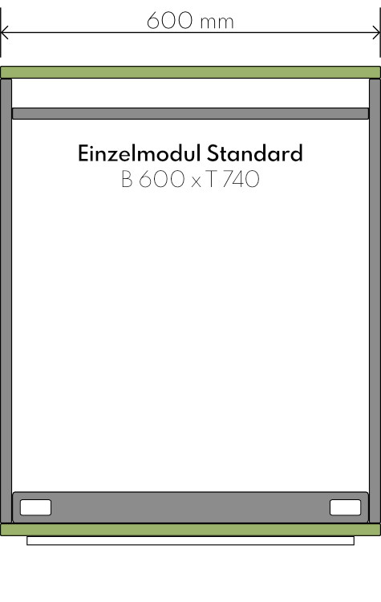
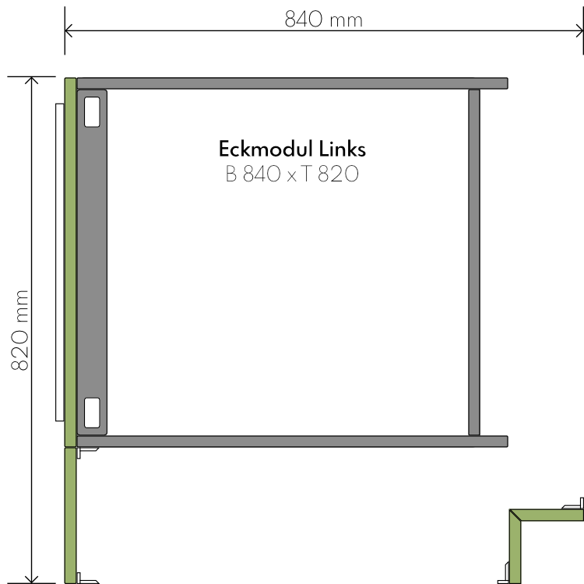
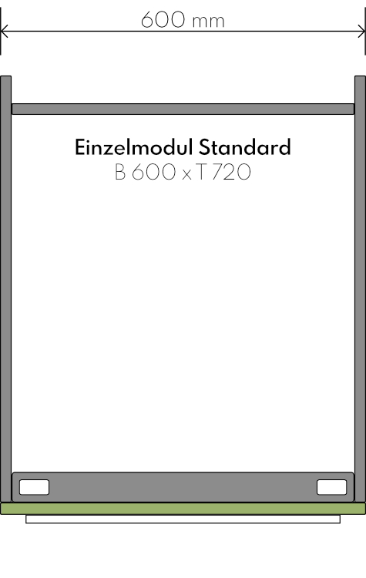
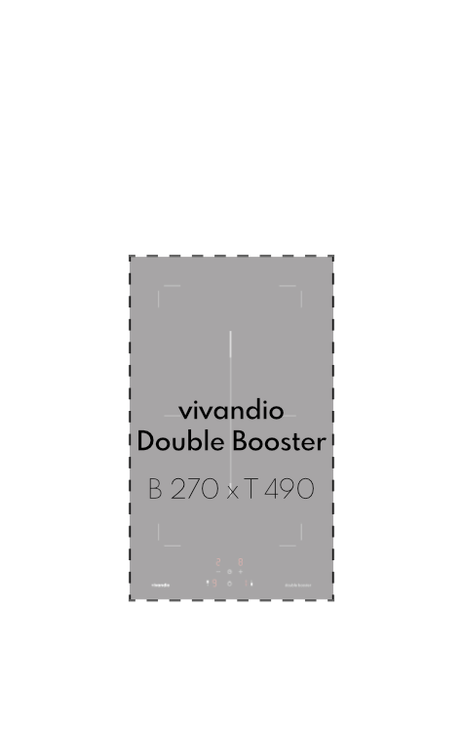
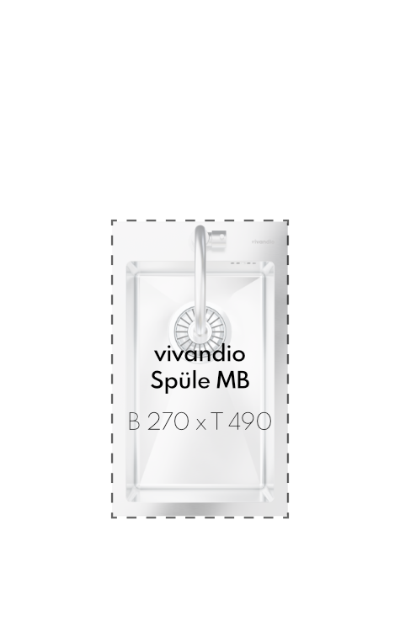
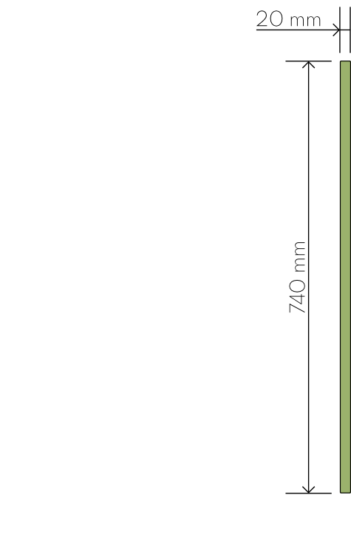
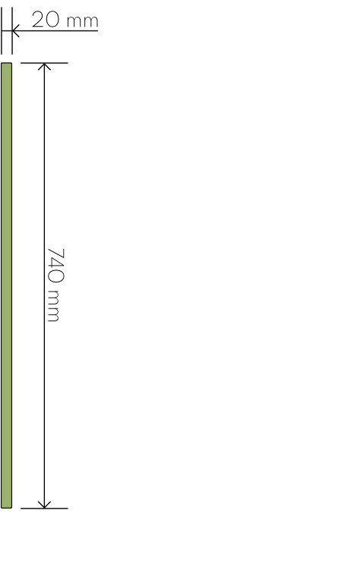
0
S
Gassteckdose
https://vivandio.com/wp-content/uploads/sites/19/2023/10/vivandio-spuele-armatur-anleitung.pdf
15
F, WN
Grill Kamado
https://www.biggreenegg.eu/de/produkte/modelle/large
15
F, WN
Grill Fyre-X
https://vivandio.com/wp-content/uploads/sites/19/2022/08/vivandio-fyre-x-grill-anleitung.pdf
30
F, WN
Kochfeld
https://www.gardelino.de/vivandio-outdoor-induktionskochfeld-double-booster
30
F, WN
Spüle MB
https://vivandio.com/wp-content/uploads/sites/19/2023/10/vivandio-spuele-armatur-anleitung.pdf
30
F, WN
-
-
15
F, WN
-
-
15
F, WN
-
-

Slide 4
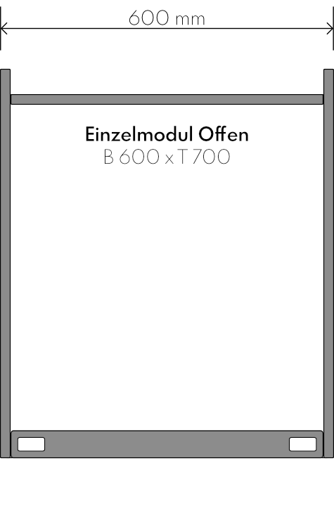
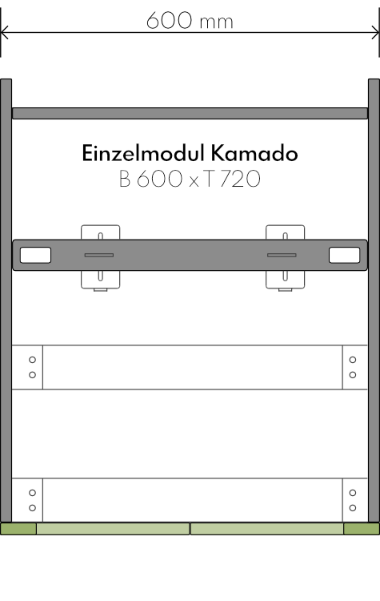
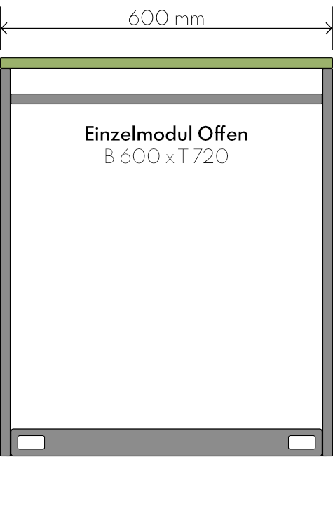
Einzelmodule

Slide 5
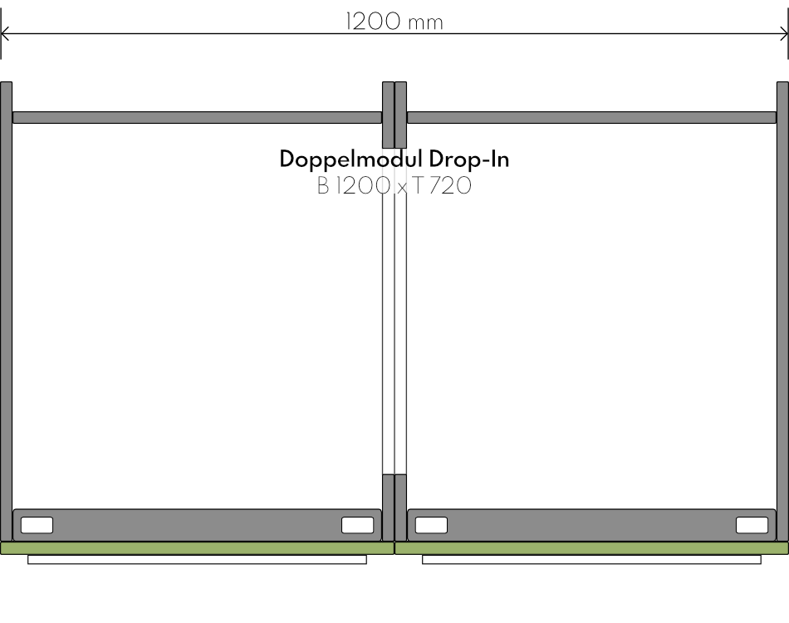
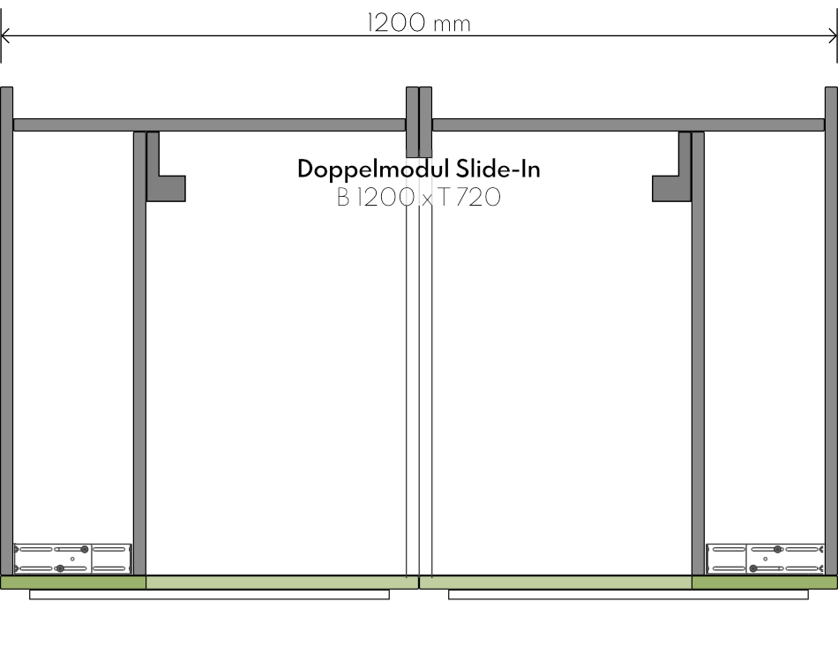
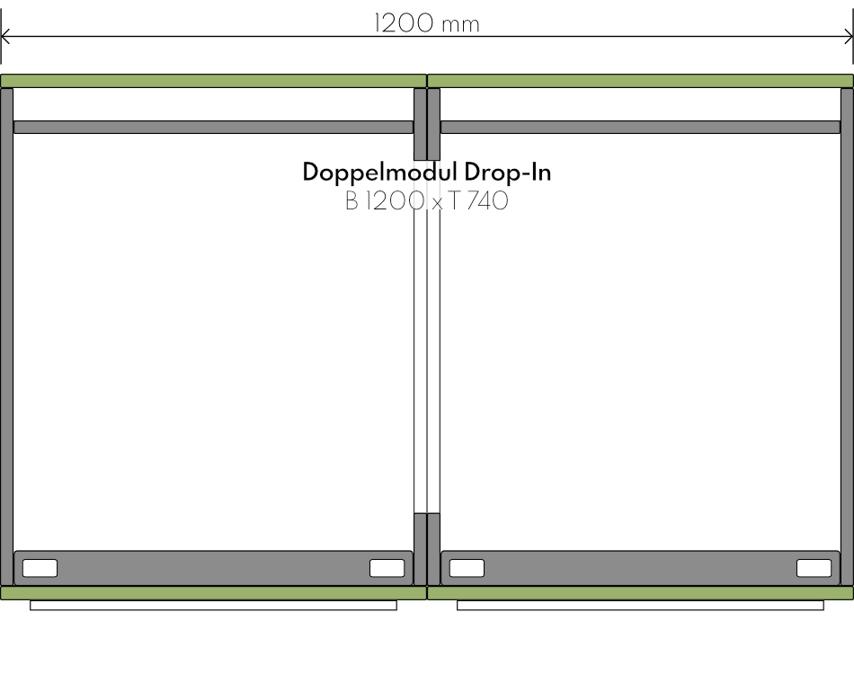
Doppelmodule

Slide 6
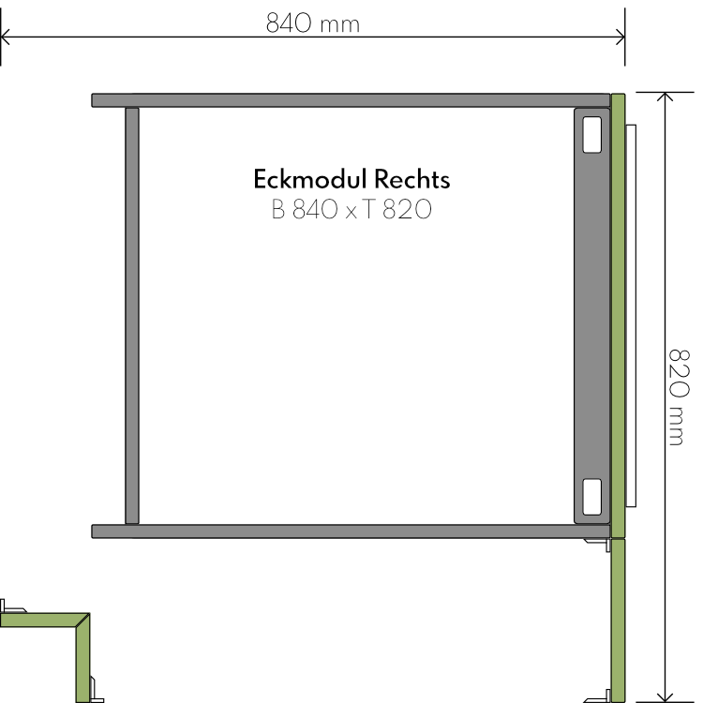
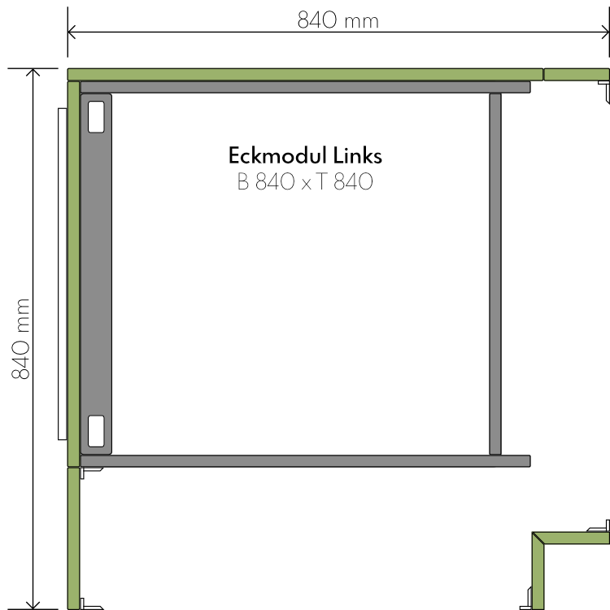
Eckmodule

Slide 7
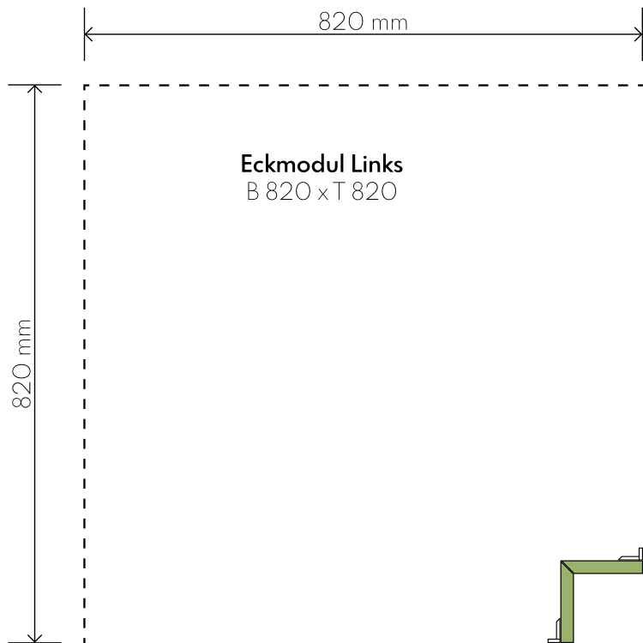
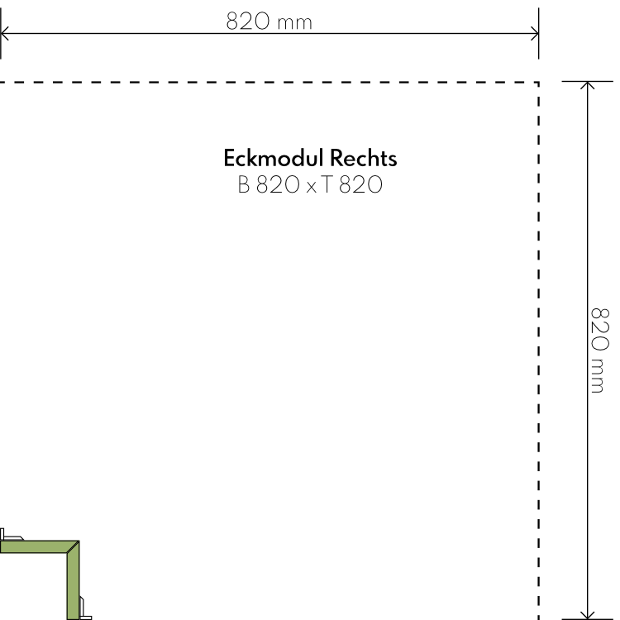
Blenden

Slide 8
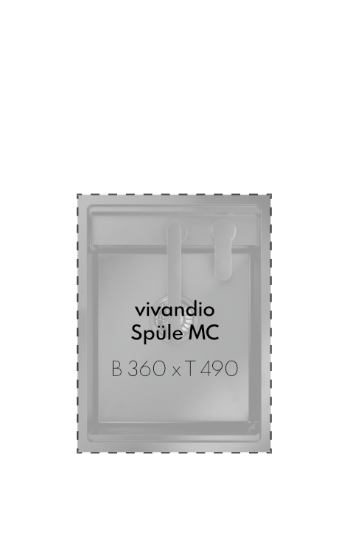
Einbaugeräte

Slide 9
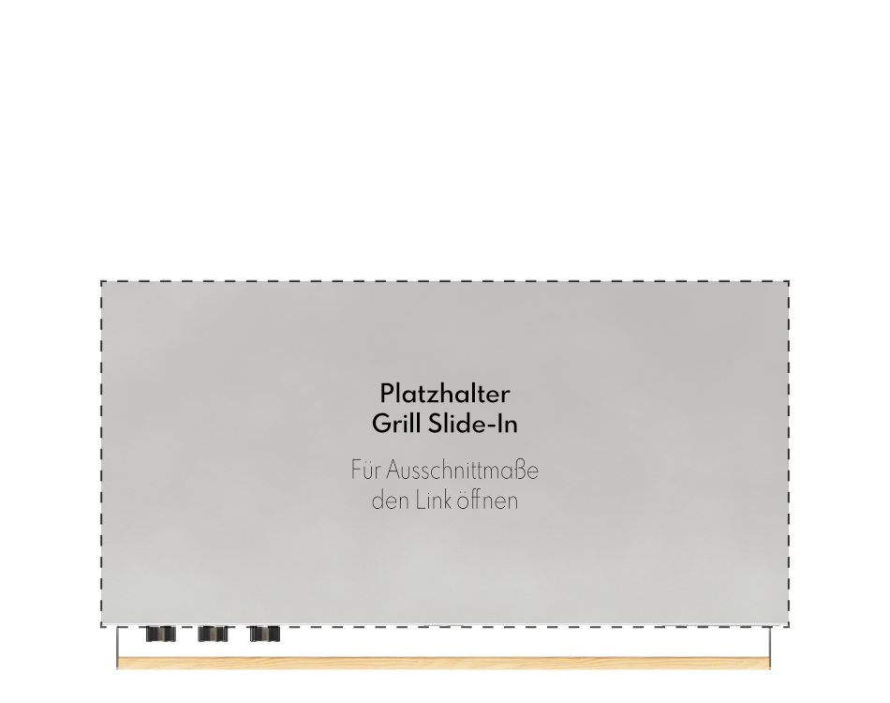
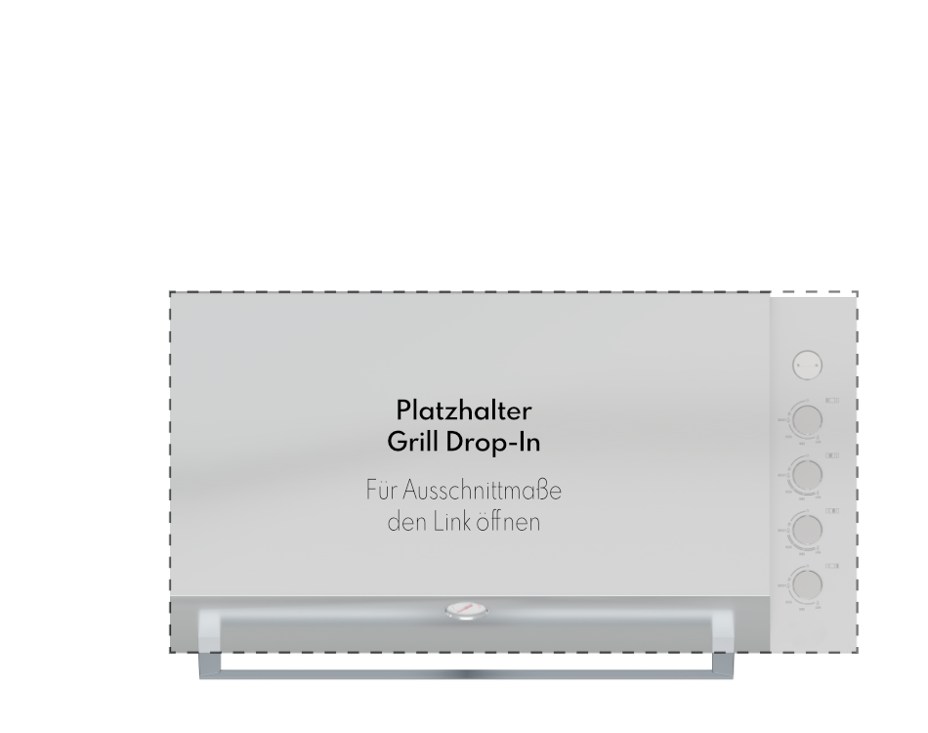
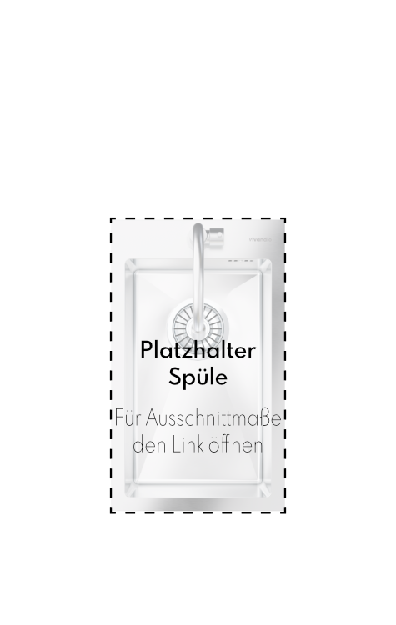
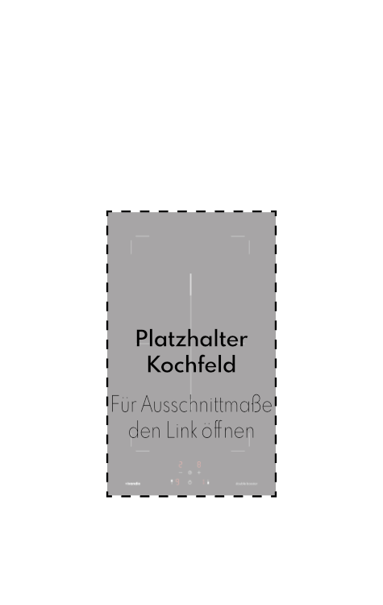
Einbaugeräte

Slide 10
Einzelmodul Standard

Slide 11
Einzelmodul Kamado

Slide 12
Doppelmodul Slide-In

Slide 13
Doppelmodul Drop-In

Slide 14
Eckmodul

Slide 15
Eckblende

